Slide 1
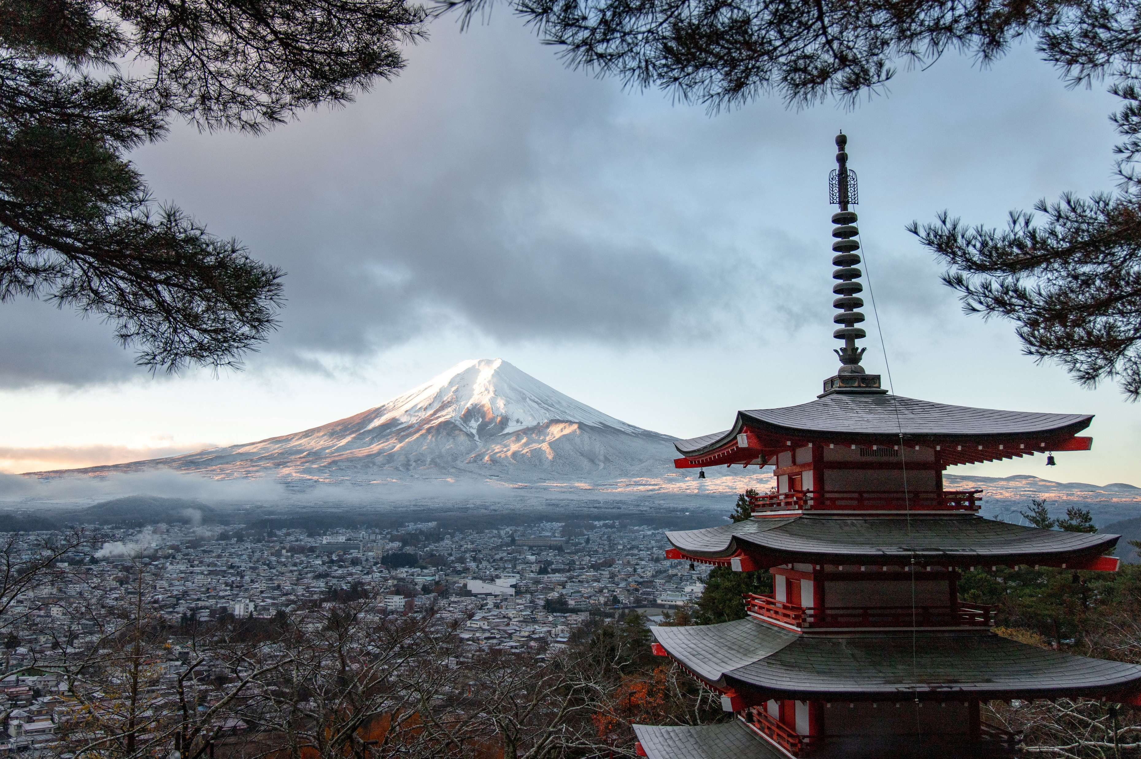
2023年5月
日本

Slide 2
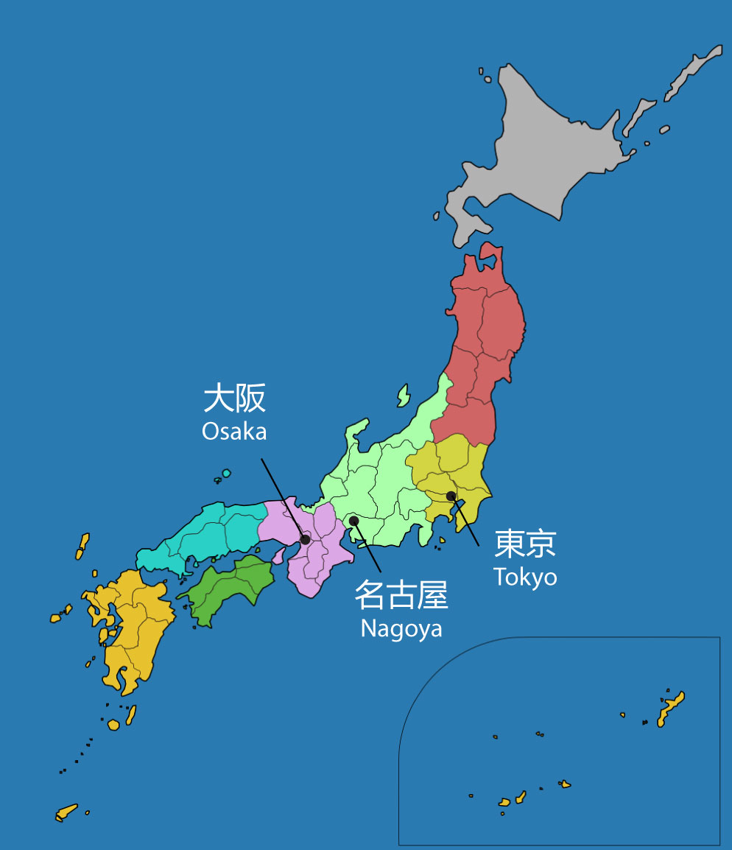
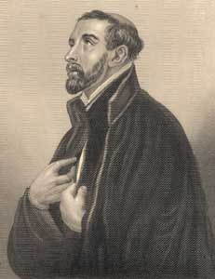
日本
人口：1.25亿 集中在东京、大阪、名古屋
日本福音现状
神道教徒或佛教徒
日本首位宣教士：沙勿略
需要鼓励的两百万基督徒
宣教士短缺和教会老龄化
岛国文化难以认同基督教
集团主义产生内外之分
沙勿略
Notes:
日本人口
1亿2千5百万，仅次于美国。
人口集中在东京、大阪、名古屋三大都市
东京：36,192,261人、大阪：11,913,722人、名古屋：5,754,972人
日本福音现状
日本人普遍认为自己是神道教徒或佛教徒。 事实上，二战的失败前，日本人普遍认为他们是一个受武士道纪律规范，由天皇领导的家族中的神圣人民 。 只有1/3的人有实际的信仰生活，许多日本人看重宗教的功能性高于真理。
天主教在1549年进入日本， 后受逼迫屠杀与禁止，
二战后才有福音派的宣教工作，信徒约有2百万，却有许多在受洗后的五年内因受不住家庭和社会的压力而停止聚会。
福音在日本的扩展仍受多限制：
前往日本宣教的人很少。
教会牧者年老，在日本教会中活跃的80岁以上的牧师比30岁以下的牧师还要多。
缺乏年轻传道人接棒。
岛国文化：日本是个岛国，面对很多地震和海啸，发展出寻求与自然威胁并存； 产生日本人重视和谐强调团队合作，尊重权威的行为模式和价值观， 与基督信仰中重视个人自由、与神的关系，和责任等概念，惧怕会因此脱离社会而被排斥。 导致日本人难以接受和理解基督信仰。
集团主义：日本有许多许多大企业，过去都是终身雇用，大企业本身就是一个大家庭。
而且公司的机能延伸到员工的私生活许多层面，僱主与从属的关系非常坚强，
时至今日，为老板脱罪而自杀的例子仍时有可闻。
这种集团文化也做成一种内外之分，对非圈内人非常冷漠无情，特别在对方处于劣势的时候，就出现敌意与优越感。
造成了日本人的「非社交性」，他们缺少横的联系。
强调一体感，负面的结果造成做成他们不容易接受基督教背后的孤立性及封闭性的原因。

Slide 3
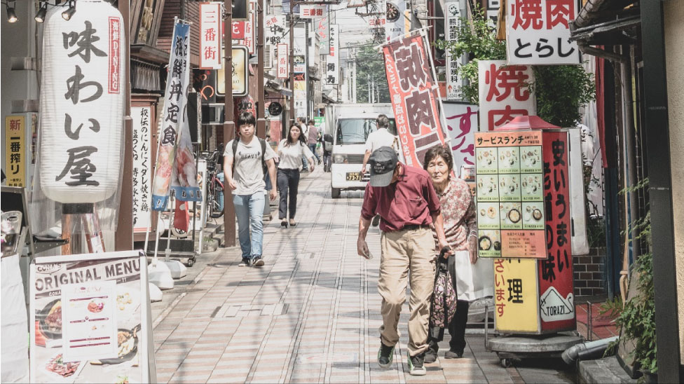
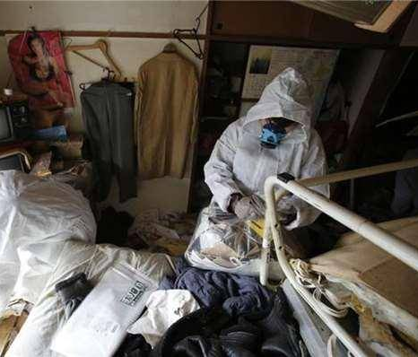
日本社会问题现状
名列前茅的贫困比率
人口老化后的孤独死
居高不下的自杀率
放弃奋进的家里蹲族
精神真空
Notes:
我们要记念日本面临的社会问题:
名列前茅的贫困比率
日本是世界第三大经济体，但却因上世纪80年代的金融机构破产经历衰退、经济重整后，
终身雇用制崩溃，转型为压力巨大的业绩为主的社会，从中产国变成有大部份
的工资不高的低收入阶层，开始了了贫富分化。
人口老化后的孤独死
2022年65岁以上人口3,640万，相当于总人口30%；
近年来日本有一种新兴行业「孤独死清扫」，
受死者的家属或是房东的委托，专门处理孤独死者的房间和遗物。
日本传统文化要求有恩必报，造成日本人不想麻烦别人，怕欠人情，
令越来越多的独居老人，许多老人是在亲友都不知道的情况下孤独死去。
居高不下的自杀率 日本社会非常注重遵守规则，强调团体利益,导致人们很容易被孤立或排斥， 个人的需求和感受会被忽略或被看为不重要觉得自己是没有价值地存在，感到孤独、抑郁、焦虑无望和绝望， 認為自己給周圍的人帶來了麻煩，再加上高失業率，從而導致自殺成為了20至44岁男性死亡的一个重大原因。
放弃奋进的家里蹲族（关门族）
除了老年化令消费需求萎缩，2011年开始，日本出生率很低，劳动人口减少，导致经济低迷，
日本的家长制度和要求苛刻的工作文化，高压的生活环境，加上近年的新冠疫情，
令越来越多的年轻人选择窝藏在家、逃避社会、不出门工作的独特躺平行为，
他们隐蔽于卧室之中，有时长达几年之久。
Photo by Jase Bloor on Unsplash

Slide 4
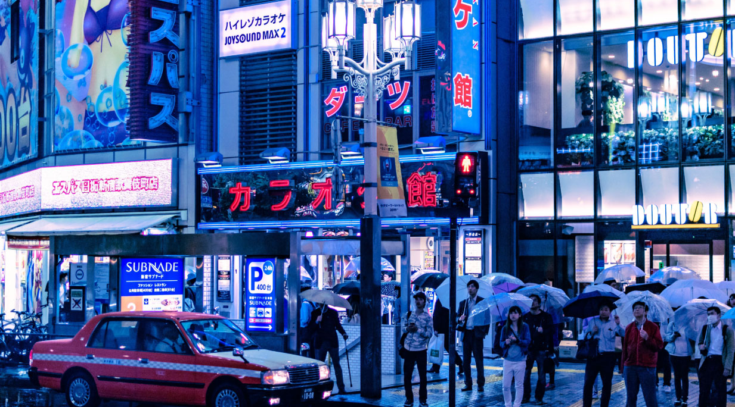
让我们同心为日本祷告
Notes:
Photo by Josh Wilburne on Unsplash

Slide 5
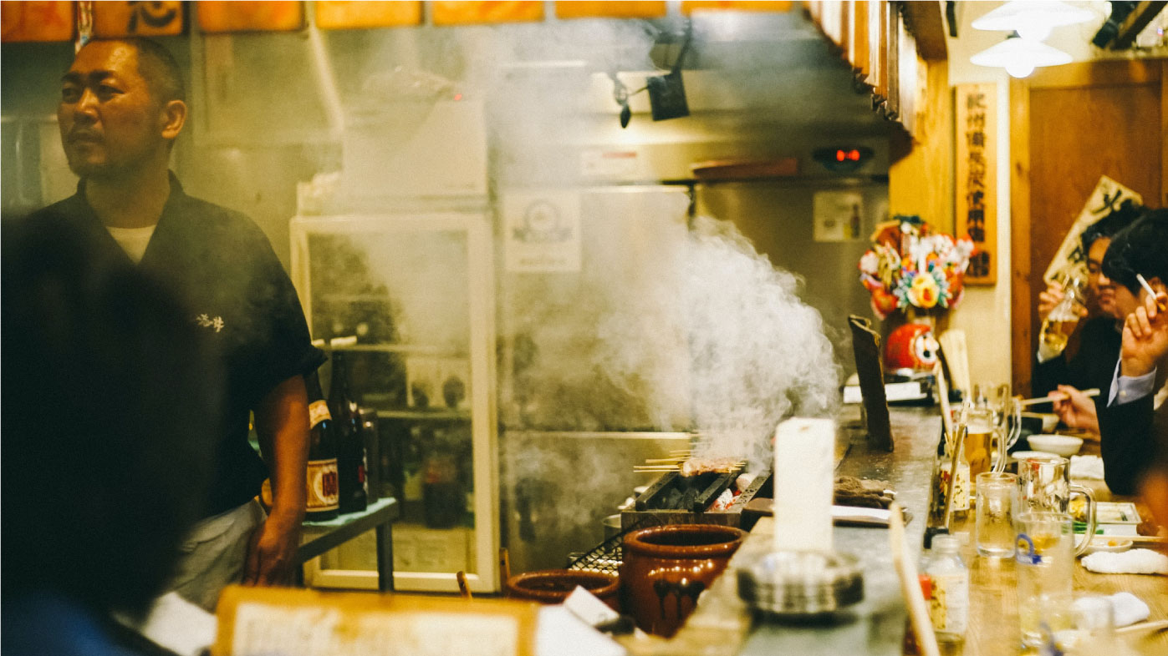
亲爱的天父，我们为日本的社会祷告， 这是一个勤奋却又危机意识沉重的国家， 导致许多的国民生活在极大的压抑当中， 心中缺乏平安和喜乐， 许多人因此陷入抑郁或者选择自杀。
求祢用福音的盼望打破他们心中的枷锁， 令他们在基督的救恩里得着自由和释放， 因为凡劳苦担重担的人都能在祢那里找到安息。
Notes:
Photo by Jase Bloor on Unsplash

Slide 6
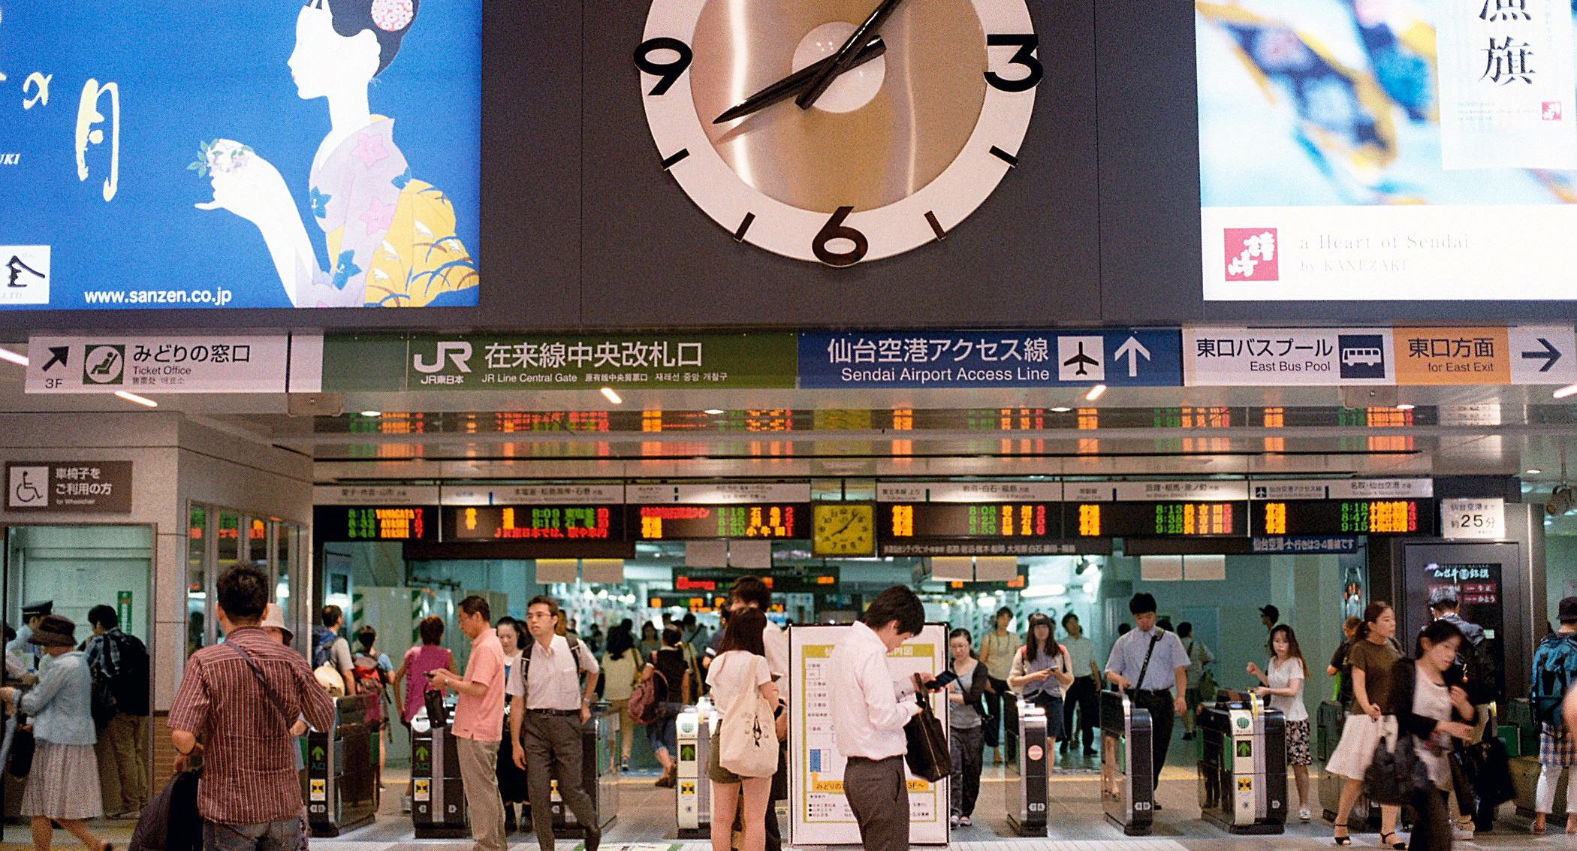
亲爱的天父，愿祢的灵浇灌日本的教会， 使他们关注3,640万老人的需要， 为他们带来平安和安慰，知道祢爱他们。
愿120多万的躺平年轻人中的基督徒要见异象， 他们要像枯骨复活，靠着主恩 晓得应对各种来自家庭和社会的要求， 得着刚强仁爱勇敢的心。
愿主拦阻撒旦引诱日本人把他们的生命交给忧伤、 绝望和死亡，愿祢成为他们的盼望和喜乐的源头。 奉主耶稣的名求，阿们。
Notes:
Photo by Kentaro Toma on Unsplash
，

